Slide 1
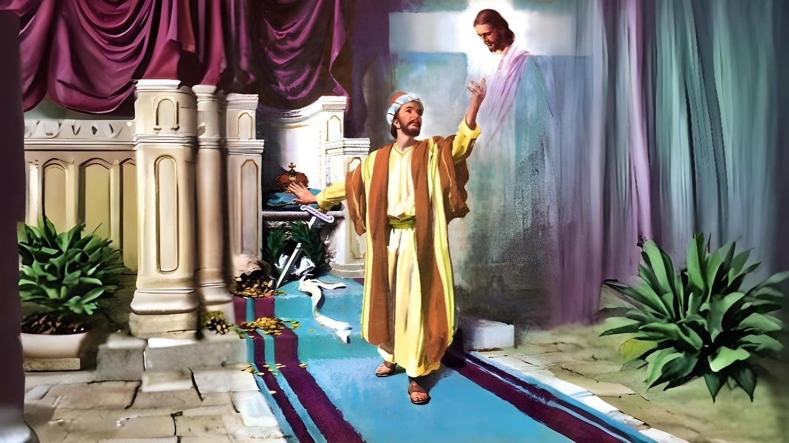
Lesson 6 for February 7, 2026
มั่นใจในพระคริสต์เท่านั้น

Slide 2


“ข้าพ​เจ้า​ต้อง​การ​จะ​รู้​จัก​พระ​องค์ คือ​รู้​จัก​ฤทธิ์​เดช​แห่ง​การ​คืน​พระ​ชนม์​ของ​พระ​องค์​และ​รู้จัก​การ​มีส่วน​ร่วม​ใน​ความ​ทุกข์​ของ​พระ​องค์ และ​เป็น​เหมือน​กับ​พระ​องค์​ใน​ความ​ตาย​นั้น ทั้ง​มุ่ง​หวัง​ที่​จะ​ได้​เป็น​ขึ้น​จาก​ความ​ตาย​ด้วย” ฟิลิปปี 3:10-11

Slide 3










ชาวฟิลิปปีรู้หนทางแห่งความรอดแล้ว เพราะเปาโลและสิลาสได้บอกแก่ผู้กลับใจคนแรกๆ ในเมืองนั้นอย่างชัดเจน คือผู้คุมคุก (กิจการ 16:30-31)
เมื่อคริสตจักรตั้งมั่นแล้ว พวกเขาก็ตกอยู่ในอันตรายที่จะหลงทางจากหนทางแห่งความรอด
ด้วยเหตุนี้ เปาโลจึงเตือนพวกเขาถึงหลักสำคัญแห่งความรอดโดยความเชื่อ
เคล็ดลับในการหลีกเลี่ยงการสูญเสียความรอด:
สิ่งที่ควรหลีกเลี่ยง (ฟิลิปปี 3:1-3)
สิ่งที่ควรละทิ้ง (ฟิลิปปี 3:4-6)
สิ่งที่สำคัญ (ฟิลิปปี 3:7-8)
เคล็ดลับในการคงอยู่ในความรอด:
ความเชื่อในพระคริสต์ (ฟิลิปปี 3:9)
ความรู้ในพระคริสต์ (ฟิลิปปี 3:10-16)

Slide 4

เคล็ดลับในการหลีกเลี่ยง
การสูญเสียความรอด

Slide 5

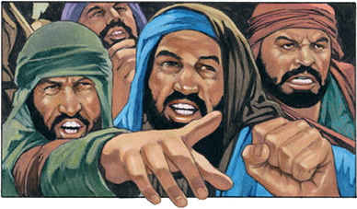

สิ่งที่ควรหลีกเลี่ยง
“จง​ระวัง​พวก​สุนัข จง​ระวัง​พวก​ที่​ทำ​ชั่ว จง​ระวัง​พวก​เชือด​เนื้อ​เถือ​หนัง” (ฟิลิปปี 3:2)
ก่อนที่จะกล่าวถึงอันตรายที่คุกคามความเชื่อ เปาโลได้ให้คำแนะนำแก่เราว่า “จงชื่นชมยินดีในองค์พระผู้เป็นเจ้า” (ฟิลิปปี้ 3:1ก) และเขายังเสริมสิ่งสำคัญอีกอย่างหนึ่งคือ เป็นการดีที่จะกล่าวซ้ำความจริงที่เรามีอยู่แล้ว แม้ว่าเราจะรู้ดีอยู่แล้วก็ตาม (ฟิลิปปี 3:1ข)
ยอมรับพระเมตตาคุณของพระเจ้า (สดุดี 31:7)
ให้เราวางใจในพระองค์ (สดุดี 5:11)
ยอมรับพระคุณแห่งความรอด (สดุดี 9:14)
รักษาพระบัญญัติของพระเจ้า (สดุดี 119:14; อิสยาห์ 58:13, 14)
มีชีวิตอยู่ในพระคำของพระเจ้า (สดุดี 119:162)
เลี้ยงดูบุตรหลานให้เป็นคนดีตามหลักศาสนา (สุภาษิต 23:24, 25)
เราจะสามารถชื่นชมยินดีในพระเจ้าได้อย่างไร?
เปาโลชี้ให้เห็นถึงอันตรายที่ร้ายแรงที่สุดที่คุกคามคริสตจักรในเวลานั้น คือ ครูสอนเท็จที่สอนให้ยึดมั่นในกฎพิธีกรรมอย่างเคร่งครัด (ฟิลิปปี 3:2) เขาอ้างถึงคนเหล่านี้ในสามลักษณะที่แตกต่างกัน คือ สุนัข (สดุดี 22:16; 2 เปโตร 2:21-22) คนชั่ว และผู้ที่ตัดเนื้อหนัง (โดยการขลิบเข้าสุนัต)

Slide 6

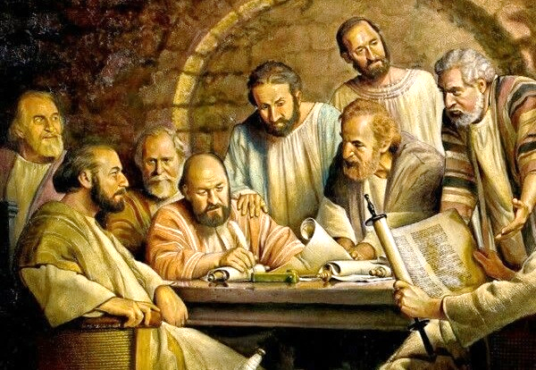
สิ่งที่ควรละทิ้ง
“ข้าพ​เจ้า​เข้า​สุหนัต​ใน​วัน​ที่​แปด​ที่​คลอด​มา เป็น​ชน​ชาติ​อิส​รา​เอล อยู่​ใน​เผ่า​เบน​ยา​มิน เป็น​ชาว​ฮีบรู​ที่​เกิด​จาก​คน​ฮีบรู
ใน​ด้าน​ธรรม​บัญ​ญัติ​ก็​อยู่​ใน​คณะ​ฟา​ริสี” (ฟิลิปปี 3:5)
ในที่ประชุมสภาเยรูซาเล็ม มีการออกพระราชกฤษฎีกาว่าคนต่างชาติไม่ควรต้องกังวลกับเรื่องของกฎหมายพิธีกรรมของชาวยิว (กิจการ 15:19-21) อย่างไรก็ตาม มีครูบางคนมาที่ฟิลิปปีและสอนถึงความจำเป็นของการเข้าสุนัต (ฟิลิปปี 3:2-3)
ย้อนกลับไปในอดีต เปาโลเตือนพวกเขาว่าตัวเขาเองนั้นสมบูรณ์แบบเพียงใดเมื่อครั้งที่เขายังเป็นเหมือนครูเหล่านั้น (ฟิลิปปี 3:4-6):
การเข้าสุนัตเมื่อายุเพียงแปดวัน เป็นสิ่งที่พ่อแม่ที่เคร่งศาสนาจะปฏิบัติ
เป็นชาวฮิบรูโดยกำเนิด และเป็นเชื้อสายเบนจามินอันบริสุทธิ์
เคร่งครัด ในกฏบัญญัติ เป็นฟาริสีผู้เคร่งครัด
ในด้านความกระตือรือล้น ท่านก็ข่มเหงคริสตจักร
เป็นผู้พิทักษ์บทบัญญัติที่ ไม่มีที่ติ
แต่เขาโอ้อวดเรื่องทั้งหมดนี้ก่อนที่เขาจะรู้จักพระเยซู ตอนนี้เขารู้แล้วว่าเขายังไม่เข้าใจพระบัญญัติเลย (มัทธิว 5:21-22) ตอนนี้เขารู้แล้วว่ามีเพียงพระคริสต์เท่านั้นที่ช่วยให้รอด (ฟิลิปปี 3:7)

Slide 7

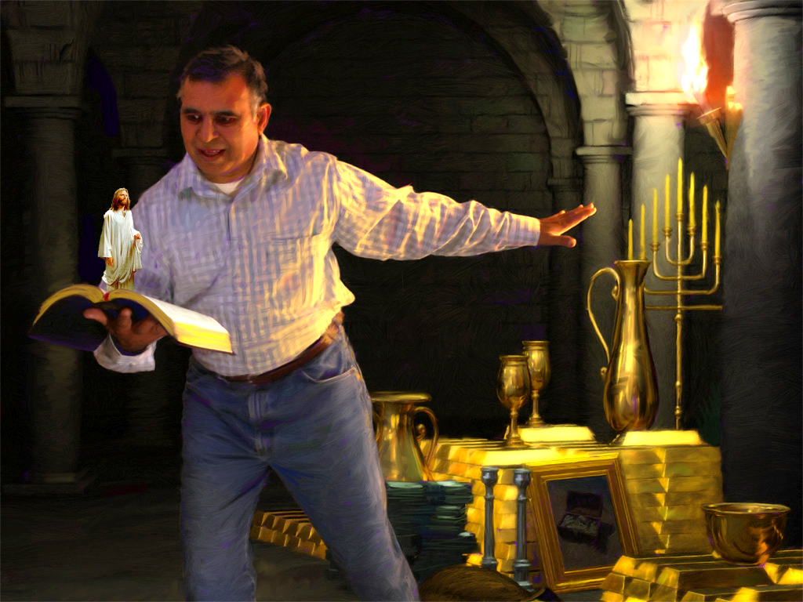
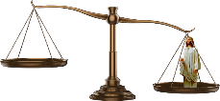


สิ่งที่สำคัญ
“แต่​ว่า​อะไร​ที่​เคย​เป็น​กำ​ไร​ของ​ข้าพ​เจ้า ข้าพ​เจ้า​ได้​ถือ​ว่า​สิ่ง​นั้น​เป็น​การ​ขาด​ทุน​แล้ว​เพราะ​เหตุ​พระ​คริสต์” (ฟิลิปปี. 3:7 )
เปาโลเปรียบเทียบชีวิตในอดีตกับชีวิตในปัจจุบัน ด้านหนึ่ง เขาเปรียบเทียบความรู้ทั้งหมดที่มี อนาคตอันรุ่งโรจน์ในฐานะศิษย์เอกของกามาลิเอล และพรสวรรค์อันยอดเยี่ยมในฐานะศิษย์ของฟาริสี ทั้งหมดนี้คือผลกำไร
ทีนี้ ลองเปรียบเทียบชีวิตของเขาตั้งแต่ได้พบกับพระคริสต์ดูบ้าง ผลกำไรทั้งหมดกลายเป็นสิ่งไร้ค่า เพราะไม่มีสิ่งใดเทียบได้กับความรักของพระคริสต์ (ฟิลิปปี 3:7-8)
อะไรจะล้ำค่าไปกว่าชีวิตนิรันดร์ในสวรรค์และบนโลกใหม่ได้เล่า? แต่ค่านิยมทางโลกกลับบดบังความจริงข้อนี้จากหลายคน มีการแข่งขันกันอย่างเป็นธรรมชาติระหว่างสิ่งที่ถือว่าสำคัญในโลกนี้กับสิ่งที่สวรรค์ให้คุณค่าอย่างแท้จริง นั่นคืออุปนิสัยที่เหมือนพระคริสต์และการช่วยให้รอดของจิตวิญญาณ

Slide 8

เคล็ดลับแห่งการคงอยู่ในความรอด

Slide 9



ความเชื่อในพระคริสต์
“และ​จะ​ได้​เห็น​ว่า​ข้าพ​เจ้า​อยู่​ใน​พระ​องค์ ไม่​มี​ความ​ชอบ​ธรรม​ที่​ได้​มา​จาก​ธรรม​บัญ​ญัติ มี​แต่​ที่​ได้​มา​โดย​ความ​เชื่อ​ใน​พระ​คริสต์ คือ​ความ​ชอบ​ธรรม​ที่​มา​จาก​พระ​เจ้า​โดย​ความ​เชื่อ” (ฟป. 3:9 3:9)
เปาโลมั่นใจในความชอบธรรมของตนเอง จึงไปที่ดามัสกัสเพื่อนำพวกนอกรีตจากนิกาย “ทาง” กลับมาสู่หนทางแห่งความรอด (กิจการ 9:1-2) แต่เมื่อเขาเข้าไปในดามัสกัส เขาก็เต็มไปด้วยความชอบธรรมอีกอย่างหนึ่ง คือความชอบธรรมของพระเจ้า “ซึ่งมาจากการเชื่อในพระคริสต์” (ฟิลิปปี 3:9)
นับจากนั้นเป็นต้นมา เขาไม่เคยวางใจในความชอบธรรมของตนเองอีกเลย เพราะการวางใจในการกระทำของเราเพื่อความรอดนั้นไร้ประโยชน์ (กาลาเทีย 2:16)
เขาปรารถนาที่จะ “อยู่ในพระคริสต์” (ฟิลิปปี 3:9) สิ่งนี้หมายความว่าอย่างไร?
จากพระธรรม 1 โครินธ์ 1:30 การ “อยู่ในพระคริสต์” ครอบคลุมทุกสิ่งทุกอย่างที่ประกอบขึ้นเป็นแผนแห่งความรอด ตั้งแต่รุ่งอรุณแห่งสติปัญญาฝ่ายวิญญาณ (ปัญญา) ผ่านการได้รับการชำระให้ชอบธรรมโดยความเชื่อ (ความชอบธรรม) และการเตรียมตัวสำหรับสวรรค์ (การชำระให้บริสุทธิ์) ไปจนถึงการได้รับเกียรติในวันเสด็จมาครั้งที่สอง (การไถ่บาป) ในที่สุด

Slide 10


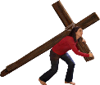




ความรู้ในพระคริสต์
“ข้าพ​เจ้า​ต้อง​การ​จะ​รู้​จัก​พระ​องค์ คือ​รู้​จัก​ฤทธิ์​เดช​แห่ง​การ​คืน​พระ​ชนม์​ของ​พระ​องค์​และ​รู้จัก​การ​มีส่วน​ร่วม​ใน​ความ​ทุกข์​ของ​พระ​องค์ และ​เป็น​เหมือน​กับ​พระ​องค์​ใน​ความ​ตาย​นั้น” (ฟิลิปปี. 3:10)
เราจะรู้จักพระคริสต์ (ฟิลิปปี 3:10-16)?
เมื่อเราเรียนรู้พระคำของพระเจ้า
เมื่อเราขอการทรงนำของพระวิญญาณบริสุทธิ์
เมื่อเราร่วมทนทุกข์กับพระคริสต์
เมื่อเราร่วมในเป้าหมายเดียวกันกับพระองค์
ชีวิตคริสเตียนเปรียบเสมือนการแข่งขัน เราต้องมีเป้าหมายที่ชัดเจนอยู่ในใจ เราไม่ได้มีชีวิตอยู่เพื่อแค่เพลิดเพลินกับชีวิตนี้เท่านั้น เราหวังที่จะไปถึงการฟื้นคืนชีพจากความตาย (ฟิลิปปี 3:11)
จนกว่าจะถึงเวลานั้น เราพยายามที่จะ “ยึดมั่นในสิ่งที่พระเยซูคริสต์ทรงยึดมั่นในข้าพเจ้า” (ฟิลิปปี้ 3:12) พระเยซูทรงรับข้าพเจ้ามาเพื่อประทานเมือง รางวัล และชีวิตนิรันดร์ที่จะอยู่กับพระองค์ (ฮีบรู 11:10; ฟิลิปปี 3:14; 1 เธสะโลนิกา 4:17)

Slide 11

“จุดประสงค์อันยิ่งใหญ่ที่ผลักดันให้เปาโลก้าวไปข้างหน้าท่ามกลางความยากลำบากและอุปสรรค ควรนำพาผู้ทำงานรับใช้พระเจ้าทุกคนให้อุทิศตนอย่างเต็มที่เพื่อรับใช้พระเจ้า สิ่งล่อใจทางโลกจะเข้ามาดึงความสนใจของเขาออกจากพระผู้ช่วยให้รอด แต่เขาต้องมุ่งมั่นไปสู่เป้าหมาย แสดงให้โลก เหล่าทูตสวรรค์ และมนุษย์เห็นว่าความหวังที่จะได้เห็นพระพักตร์ของพระเจ้านั้นคุ้มค่ากับความพยายามและการเสียสละทั้งหมดที่จำเป็นต่อการบรรลุความหวังนี้
แม้แต่สาวกที่ต่ำต้อยที่สุดของพระคริสต์ก็อาจได้เป็นผู้อยู่ในสวรรค์ เป็นทายาทของพระเจ้าในมรดกที่ไม่เสื่อมสลาย”
EGW (Conflict and Courage, December 13)

